Slide 1

TERM PROJECT
LSTM을 활용한 선박 성능의 예측
과목명 : 로봇인지시스템
발표일 : 2018-06-07(목)
201793115 이준우
201783532 전미연

Slide 2
1
Introduction
CONTENTS
2
Data Preprocessing
3
Deep Learning [LSTM]
4
Conclusion

Slide 3


1. Introduction (1/4)
실시간 모니터링
ship engine & controller status, navigation information
고장 및 건전성 진단
ship’s health condition, navigation strategy
SMART SHIP
스마트 십(Smart Ship) : 사물 인터넷(IoT) 기술을 접목해 지상 관제 센터에서 선박의 엔진 상태와 항법 정보를 원격으로 모니터링할 수 있는 시스템을 갖춘 차세대 선박

Slide 4
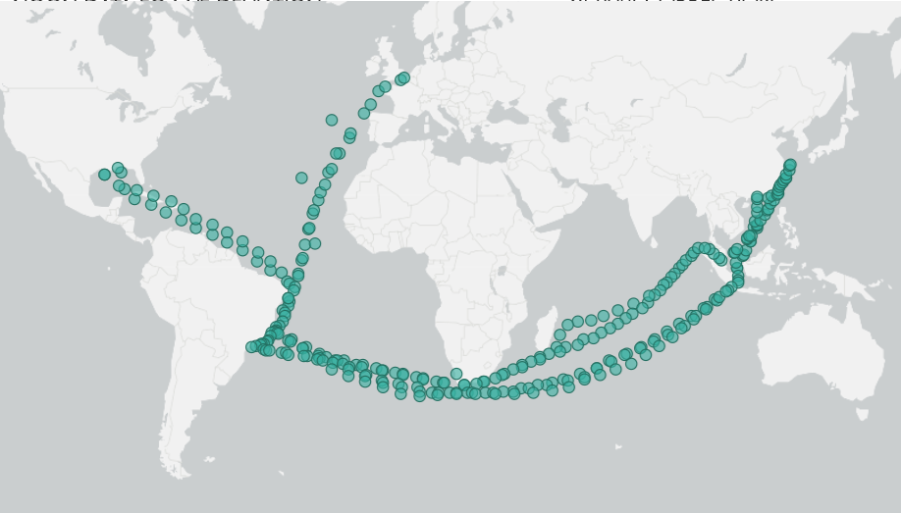
1. Introduction (2/4)
대용량 데이터
사물 인터넷
IN SHIPBUILDING AND MARITIME FIELD
실시간 데이터
시계열 데이터
딥 러닝
IN SHIPBUILDING AND MARITIME FIELD
에너지 효율 및 운항 전략

Slide 5
1. Introduction (3/4)
선박 성능?: 선박 속도, 엔진 출력, 날씨 상태와 연료소모량 간의 관계
Vessel Speed ,Slip
Engine Power
Shaft Speed, Draft
Navigation Info.
Navigation Information
Ship State
Ship State
Fuel Consumption
Weather Condition
Weather Condition
Wind Speed, Wave height,
Swell height

Slide 6
1. Introduction (4/4)
Data Collection
데이터 정보
선박 성능 데이터는 AIS(Automatic Identification System)과 IBS(Integrated Bridge System)과 같은 데이터 획득 시스템으로부터 수집
선박 엔진 상태 조건, 날씨 상태, 전자 항해 데이터 정보를 포함
Data | Type | Instance
Continuous | Time-Series | 90000
- 10sec마다 한번 씩 시간에 따라 측정된 데이터
- 기간 : 2017년 1월 31일 0:26:30 - 2017년 2월 29일 19:32:20
Data | No. | Parameter | unit
Input | 1 | Speed Over Ground | knots
 | 2 | Longitudinal Water | m
 | 3 | Wind Speed | m/s
 | 4 | Draft Fore | m
 | 5 | Draft Aft | m
 | 6 | Slip | %
 | 7 | Shaft Revolution | RPM
 | 8 | Shaft Power | kW
 | 9 | Shaft Torque | kN
 | 10 | Current Speed | m/s
 | 11 | Significant Height of Swell Wave | m
 | 12 | ME Fuel Cons. | Tons/day
Output | 1 | ME Fuel Cons. | Tons/day
SHIP PERFORMANCE TIME –SERIES DATA

Slide 7
2. Data Preprocessing (1/2)
Denoising
Data Reduction
Normalization
Denoising Process :Raw data에서 Noise로 의심되는 항목들이 발견되어, 학습에 영향을 주는 것으로 판단 하여 노이즈 항목들을 제거하는 작업을 수행
Data Reduction : 후반부 데이터를 신뢰할 수 없어 고품질의 데이터 개수로 학습
(110000 -> 90000개) 데이터 셋으로 축소

Slide 8
2. Data Preprocessing (2/2)
Denoising
Data Reduction
Normalization
Data Normalization : 데이터마다 스케일 값의 차이가 크므로, 정규화를 진행
min : 0 , max , 1 → minmaxscaler

Slide 9
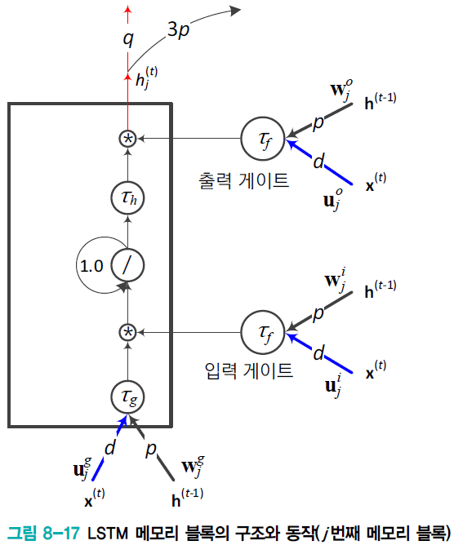
3. Deep Learning[LSTM]
Model
LSTM
시계열 데이터 학습에 유리
장기 문맥 의존성 유리
output
코드를 확인하였는데, ‘softmax’함수가 아니라
원래부터‘Linear’함수를 사용하였습니다.
Dense
: 입력과 출력을 연결해주는 Layer
[Fully connected layer와 유사]
Dropout(30%)
LSTM
: LSTM node 수2
Dropout(20%)
LSTM
: LSTM에 적용시키면 성능이 떨어지는
현상을 해결할 수 있음
Conv1D
: LSTM node 수1
Input
[Sequence length,12]
Deep learning Model에서 성능을 결정짓는 요인들은 다양함
→ 본 프로젝트에 맞는 sequence length와 LSTM의 노드 수를 제안

Slide 10
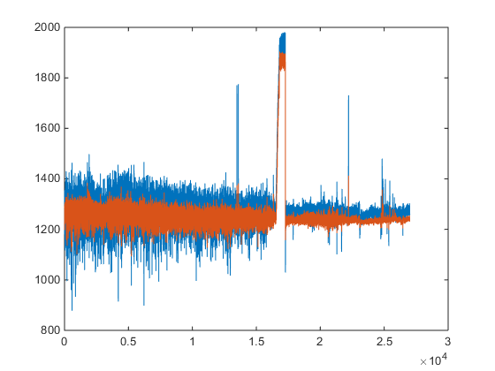
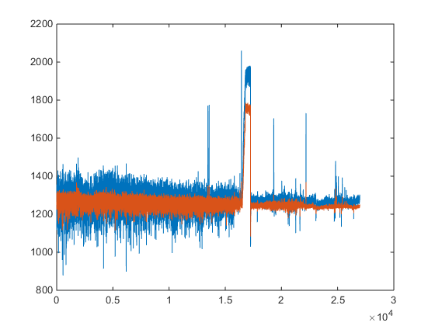
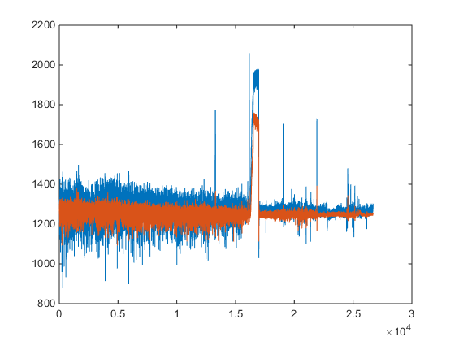
3. Deep Learning[LSTM]
최적의 sequence length 스케일 찾기
LSTM 노드 수는 동일 조건 → LSTM 1층 Node 수 : 10개
LSTM 2층 Node 수 : 7개
Seq_length = 10
Seq_length = 100
Seq_length = 1000
→ Sequence length가 10일 때 성능이 뛰어남

Slide 11
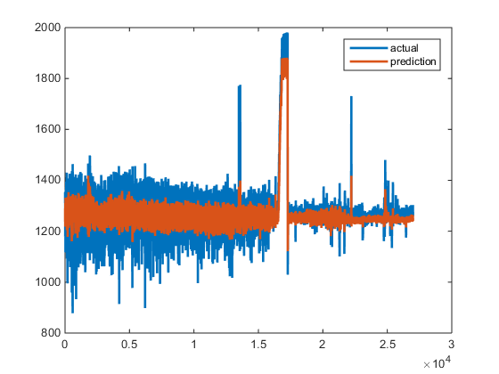
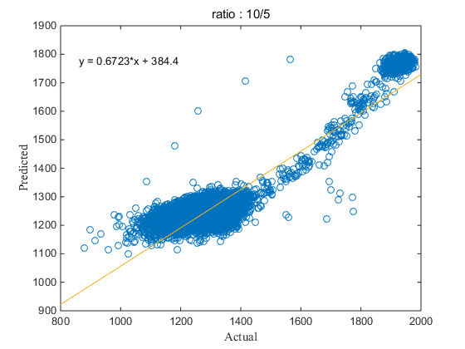
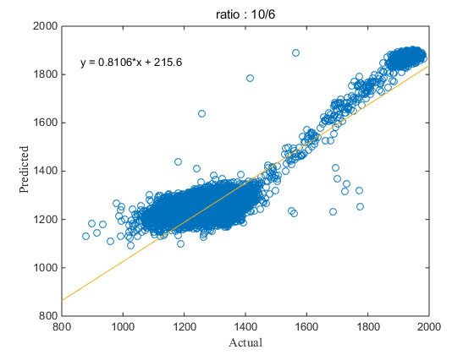

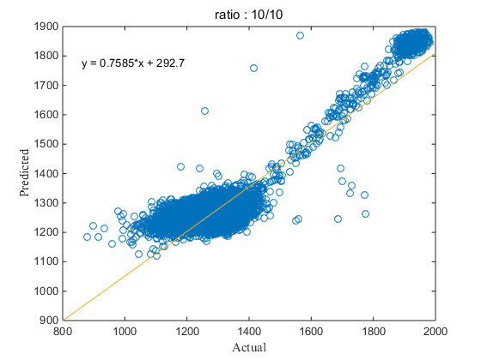
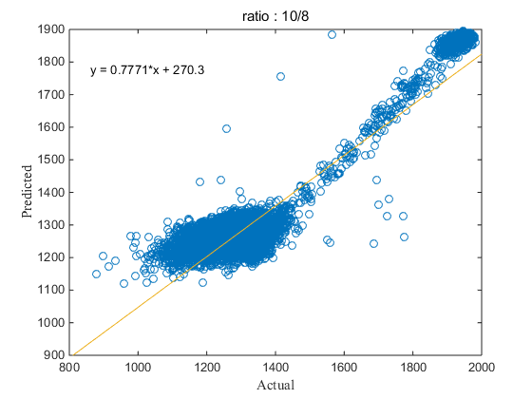
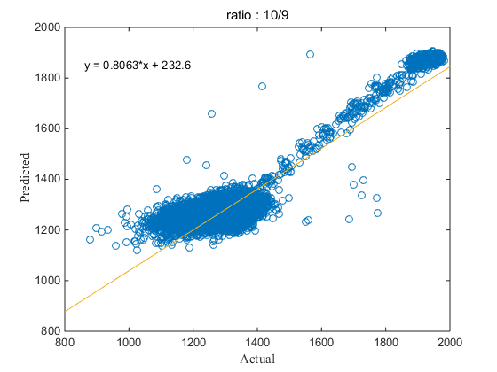
3. Deep Learning[LSTM]
최적의 LSTM 노드 수 ratio[LSTM1/LSTM2] 스케일 찾기
Sequence length는 10개로 동일한 조건
딥러닝 성능을 회귀값으로 나타냄
본 프로젝트에서는 LSTM 노드 수 ratio[LSTM1/LSTM2]가 10/6가 성능 우수

Slide 12
3. Deep Learning[LSTM]
최적의 딥러닝 모델 수치 찾기
Seq_length는 1분(6), 5분(30), 10분(60),1시간(360)
LSTM node 수는 [5/3], [10/6], [15/9], [20/12]로 조건을 나누어 하이퍼 파라미터를 선정
RMSE
RMSE | 6 | 30 | 60 | 360
[5/3] | 0.02111 | 0.01975 | 0.01973 | 0.0238
[10/6] | 0.02189 | 0.02141 | 0.02294 | 0.021401
[15/9] | 0.01914 | 0.02081 | 0.01938 | 0.02136
[20/12] | 0.01924 | 0.02163 | 0.02860 | 0.02351

Slide 13
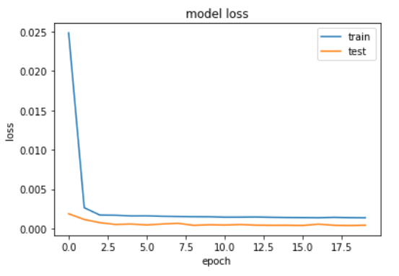
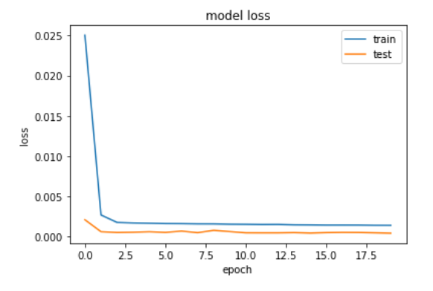
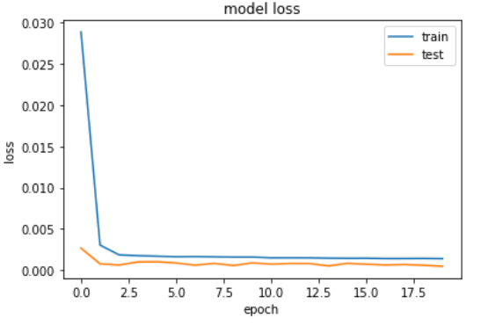
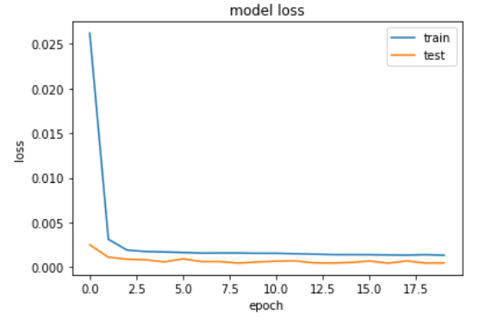
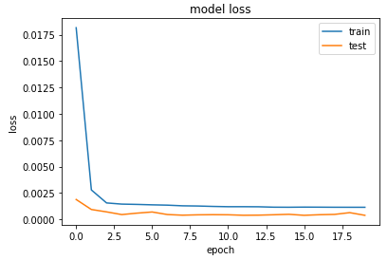
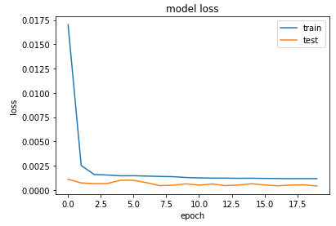
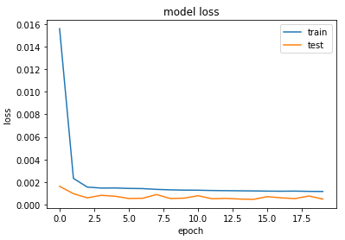
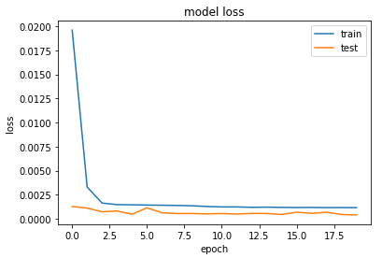
3. Deep Learning[LSTM]
딥러닝 모델 loss 확인 결과
RMSE | 6 | 30 | 60 | 360
[5/3]
[10/6]

Slide 14
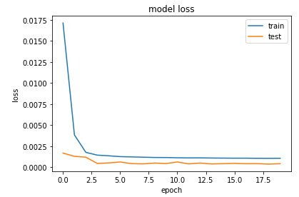
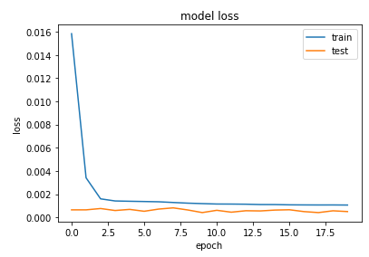
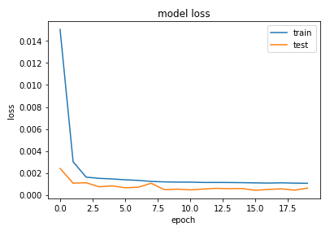
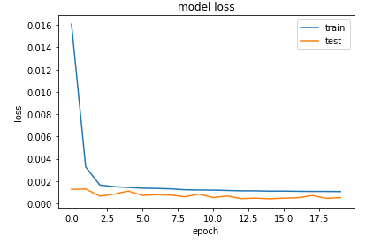
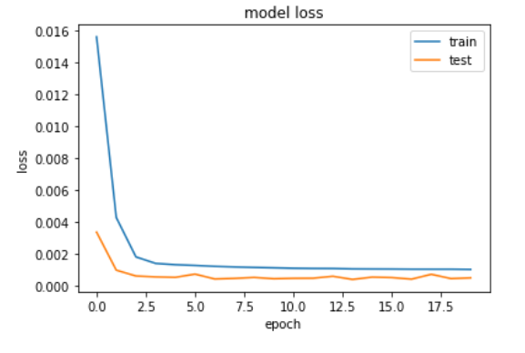
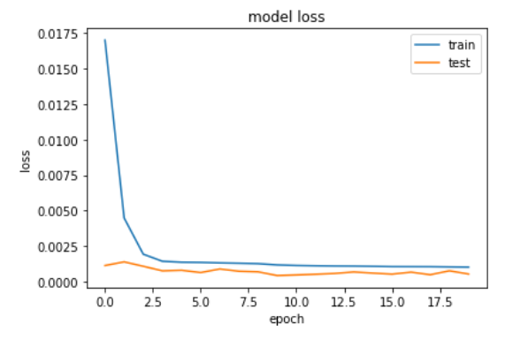
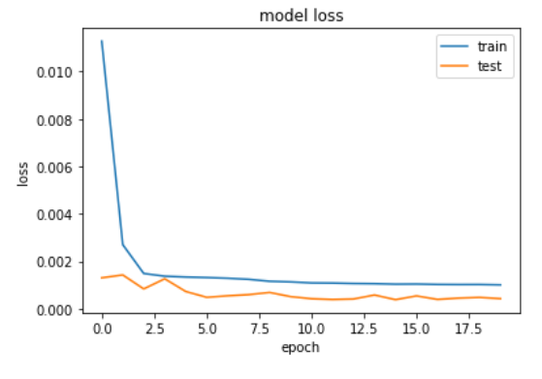
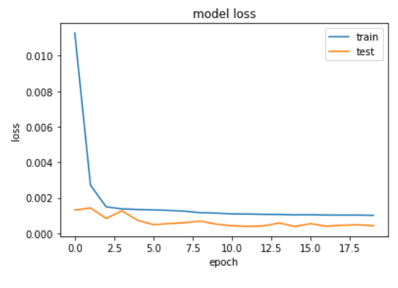
3. Deep Learning[LSTM]
딥러닝 모델 loss 확인 결과
RMSE | 6 | 30 | 60 | 360
[15/9]
[20/12]

Slide 15
3. Deep Learning[LSTM]
최적의 딥러닝 모델 수치 찾기
Seq_length는 1분(6), 5분(30), 10분(60),1시간(360)
LSTM node 수는 [5/3], [10/6], [15/9], [20/12]로 조건을 나누어 하이퍼 파라미터를 선정
Training data – Predicted data regression
seq_length LSTM node | 6 | 30 | 60 | 360
[5/3] | y=0.700x+0.181 | y=0.760x+0.138 | y=0.784x+0.122 | y=0.608x+0.222
[10/6] | y=0.747x+0.138 | y=0.840x+0.083 | y=0.686x+0.170 | y=0.736x+0.147
[15/9] | y=0.777x+0.130 | y=0.744x+0.144 | y=0.800x+0.115 | y=0.598x+0.217
[20/12] | y=0.780x+0.126 | y=0.769x+0.126 | y=0.600x+0.219 | y=0.752x+0.134

Slide 16
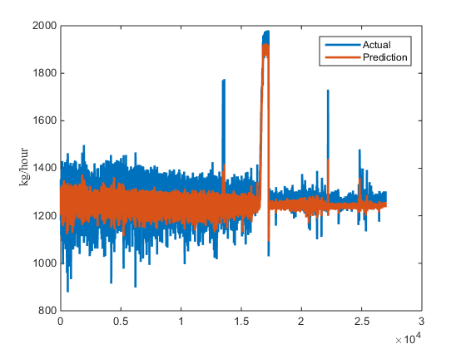
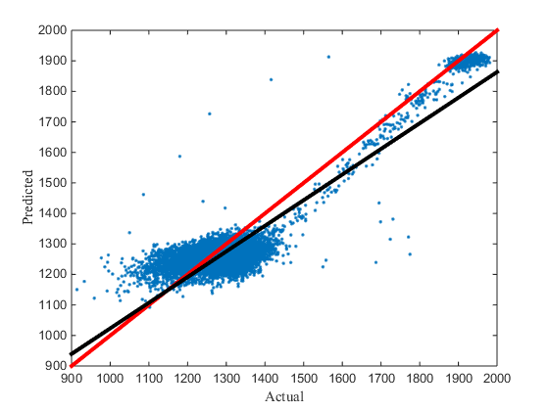
3. Deep Learning[LSTM]
최적의 딥러닝 모델 수치 찾기
Seq_length는 1분(6), 5분(30), 10분(60),1시간(360)
LSTM node 수는 [5/3], [10/6], [15/9], [20/12]로 조건을 나누어 하이퍼 파라미터를 선정
y=0.840x+0.083
y = x

Slide 17
4. Conclusion
선박 및 항해 데이터는 Deep Learning Approach 중 시계열 데이터에 적합한 모델인 LSTM을 활용하여 연료 소모량을 예측하는 데 활용될 수 있다.
LSTM을 활용한 학습법 중 데이터를 기억하는 요인인 sequence length와 계산의 양을 결정하는 노드 수와 같은 하이퍼 파라미터를 적절하게 선정할 필요가 있다.
Training data와 LSTM을 통하여 예측된 데이터로부터 두 데이터 사이의 선형 회귀의 결과를 제시함으로써, 정확도가 비교되었다.
LSTM을 활용한 모델을 통하여 80% 이상의 정확한 예측 모델을 얻을 수 있으며, 적절한 파라미터와 층을 더하여 학습할 경우, 더 높은 정확도가 예상된다.
딥 러닝 기술을 적용하여 비선형성이 심한 선박 성능을 정확하게 예측할 수 있다. 이를 통해, 향후 스마트 십에 적용되어, 운용 에너지 효율 향상 및 효과적인 항해 전략을 구축할 수 있을 것이다.

